Slide 1

04
선형 회귀

Slide 2
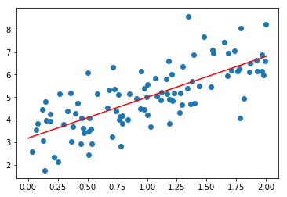
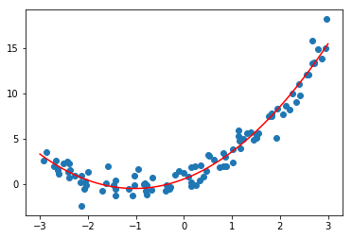
04
회귀분석
Modeling : 모델을 만들어 내는 과정
Data modeling : 현실 세계를 표현하는 수식을 도출하는 과정
지도 학습(Supervised Learning) : 정답을 제공하고 학습을 시키는 것
회귀 (regression) 분석 : 입력 변수 X 에 대해서 연속형 출력 변수 Y 를 예측하는 분석
선형 회귀
비선형 회귀
Notes:
모델을 만드는 이유는 실제 데이터를 바탕으로 모델을 생성해서 다른 입력 값을 넣었을 때 발생하는 출력 값을 예측하는 데에 있습니다.
이때 우리가 찾아낼 수 있는 가장 직관적이고 간단한 모델은 바로 선(line) 입니다. 그래서 데이터를 놓고 그걸 가장 잘 설명할 수 있는 선을 찾아 분석하는 방법을
선형 회귀 (linear regression) 분석이라고 부릅니다.
선형회귀에서 좀더 심화된 비선형 회귀도 있습니다.

Slide 3
04
회귀분석
단순 선형 회귀분석
기울기
Slop, Coefficient
절편 intercept
Y = Wx + b
종속변수
독립변수
Notes:
직선의 방정식인 위 식을 가지고 우리는 모델을 만들 것이다.
여기서 우리에게는 x, y 가 주어지고 우리는 W, b 를 추정한다. 이 W, b를 parameter 라고 한다. 선형 회귀를 통해 우리가 가진 데이터를 가장 잘 설명할 수 있는
최적의 parameter를 찾는 것이다.
파란 점들은 우리가 가진 데이터이고 빨간 선은 우리가 추정한 함수이다. 추정된 함수와 가지고 있는 데이터의 차를 잔차라고 한다.

Slide 4

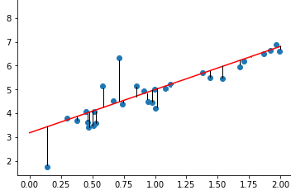
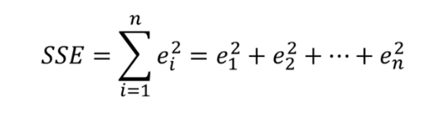
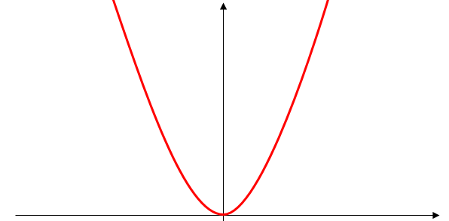
04
회귀분석
잔차 (residual) : 실제 값과 추정 값의 차
SSE (Sum of Squares Error)
잔차
미분 가능
Notes:
잔차 : 실제 값과 우리가 추정한 값의 차이
잔차는 당연히 적을 수록 좋다.
그래서 우리는 이 잔차를 최소화 하는 방향으로 추정을 할 텐데 이때 우리는 잔차의 제곱 합 (SSE)를 사용한다.
왜 잔차의 제곱 합을 최소화 시키는 방법인가 (왜 제곱을 하는가)?
잔차의 절대값의 합은 미분을 할 수 없다. 하지만 잔차의 제곱은 2차 함수 값과 같으므로 위에 보이는 그림과 같이 미분을 할 수 있는 모양이 된다.
그래서 이 잔차의 제곱의 합으로 미분을 해서 그 값이 0이 되는 지점을 찾으면 그 지점이 바로 SSE의 최소값이 되는 것이고
즉, 잔차의 최소값이 되는 것이 최적의 parameter를 구할 수 있게 되는것이다.

Slide 5
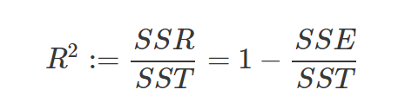
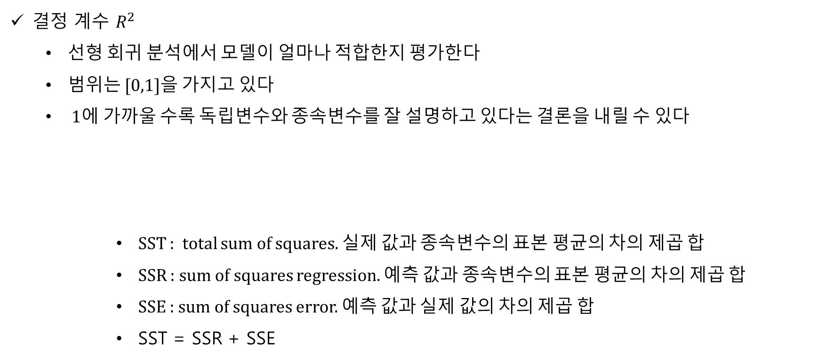
04
회귀분석
결정 계수 $R^{2}$
선형 회귀 분석에서 모델이 얼마나 적합한지 평가한다
범위는 [0,1]을 가지고 있다
1에 가까울 수록 독립변수와 종속변수를 잘 설명하고 있다는 결론을 내릴 수 있다
SST : total sum of squares. 실제 값과 종속변수의 표본 평균의 차의 제곱 합
SSR : sum of squares regression. 예측 값과 종속변수의 표본 평균의 차의 제곱 합
SSE : sum of squares error. 예측 값과 실제 값의 차의 제곱 합
SST = SSR + SSE

